Slide 1
第1章 计算问题

Slide 2
1.1计算问题及其算法
所谓计算问题，指的是问题中所涉及的事物或其属性可用数据加以表示——称为输入数据，问题的解也可以表示成数据——称为输出数据，并且可以在有限步基本计算（算术运算、逻辑运算以及数据的暂存等）后，将特定的输入数据转换成正确的输出数据的问题。解计算问题就是将输入数据转换成正确的输出数据的过程。

Slide 3
计算问题例——查找问题
输入：n个数构成的序列A=<a₁, a₂, …, a_{n}>，序列中指定的范围起点p和终点q，特定值x。
输出：若序列A的指定部分A[p..q]中存在元素，其值等于x，返回从左到右的第一个值为x的元素在序列A中的位置——下标。否则，返回-1。

Slide 4
算法及其设计
将问题描述成其输入与输出后，就要考虑按什么样的顺序安排有限步的基本计算，将输入数据转换成输出数据，这个过程称为算法设计。安排好的计算步骤称为解决计算问题的算法。一个算法对问题输入的任何特定数据都能得到正确的输出数据，则称算法是正确的。

Slide 5
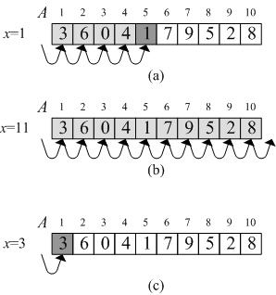
线性查找示意图
在线性表A=<3, 6, 0, 4, 1, 7, 9, 5, 2, 8>中查找特定值x的元素。(a)查找值为x=1的元素，从A[1]起依次要做5次检测。(b)查找值为x=11的元素，从A[1]起依次检测完所有元素（作10次检测），没有找到值为11的元素。(c)查找值为x=3的元素，从A[1]起仅做一次检测就找到值为3的元素。

Slide 6
线性查找算法的为代码过程
LINEAR-SEARCH(A, x)
1 n←length[A] n表示序列A中元素个数
2 i←1 从A[1]开始
3 while i ≤ n 逐一检测A[i]的值是否等于x
4 do if A[i]=x
5 then return i若存在A[i]=x，则返回i
6 i←i+1
7 return -1

Slide 7
伪代码的使用约定
用分层缩进来指示块结构。
循环结构while、for和repeat以及条件结构if、then和else具有与计算机高级程序设计语言相仿的解释。
符号“”表示本行其余部分是注释。
多重赋值形式i ← j← e对变量i和j同赋予表达式e的值。
变量（如i、j及key）都局部于给定的过程。
数组元素是通过数组名后跟括在方括号内的下标来访问。
组合数据通常组织在对象中，其中组合了若干个属性或域。用域名紧跟包括在方括号中的对象名来访问一个具体的域。例如，为说明数组A的元素个数的属性，我们写length[A]。
过程的参数是按值传递的：被调用的过程以拷贝的方式接受参数，若对参数赋值，则主调过程不能看到这一变化。
布尔运算符and和or都是短回路的。

Slide 8
算法分析
解决同一问题的不同的算法，消耗的时间和空间资源量可能有所不同。算法运行所需要的计算机资源的量称为算法的复杂性。一般来说，解决同一问题的算法，需要的资源量越少，我们认为越优秀。计算算法运行所需资源量的过程称为算法复杂性分析，简称为算法分析。

Slide 9
算法运行时间
为客观、科学地评估算法的时间复杂性，我们设置一台抽象的计算机。它只用一个处理机，却有无限量的随机存储器。它的有限个基本操作——算术运算、逻辑运算和数据的移动（比如对变量的赋值）均在有限固定时间内完成，我们进一步假定所有这些基本操作都消耗一个时间单位。称此抽象计算机为随机访问计算机，简记为RAM（Random Access Machine）。算法在RAM上运行时所需的时间，显然就是执行基本操作的次数。
把算法的运行时间记为T，输入的规模记为n。则根据以上说明知T是n的正值递增函数，我们以T(n)来表示算法的运行时间。

Slide 10
3种情形运行时间
对固定的输入规模，使得运算时间最长的输入所消耗的运行时间称为算法的最坏情形时间。
而对固定的输入规模，使运行时间最短的输入所消耗的时间，称为最好情形时间。
假定对固定的输入规模n，所有不同输入构成的集合为D_{n}，对问题的每一个输入I∈D_{n}，若已知该输入发生的概率为P(I)，对应的运行时间为T(I)，运行时间的数学期望值 称为算法的平均情形时间。

Slide 11
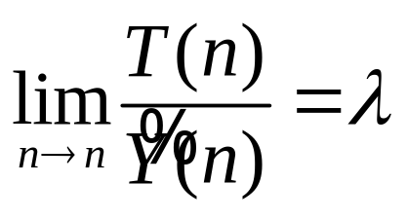
算法运行时间的渐近表示
对算法的运行时间T(n)，用几个定义在自然数集N上的正值函数Ỹ(n)：幂函数n^{k}（k为正整数），对数幂函数lg^{k}n（k为正整数，底数为2）和指数函数a^{n}（a为大于1的常数）作为“标准”，研究极限：
若λ为一正常数，我们称Ỹ(n)是T(n)的渐近表达式，或称T(n)渐近等于Ỹ(n)，记为T(n)=Θ(Ỹ(n))，这个记号称为算法运行时间的渐近Θ-记号，简称为Θ-记号。

Slide 12
O记号和Ω记号
考察定义域为自然数集N的正值函数Ỹ(n)和
T(n)构成的极限式 的值λ，若
为常数1≥λ≥0，则称函数T(n)渐近不超过函数Ỹ(n)，记为T(n) = O (Ỹ(n))；若λ>1为常数或为+∞，则称函数T(n)渐近不小于函数Ỹ(n)，记为T(n)= Ω(Ỹ(n))。

Slide 13
1.2 数据结构
简单地说，数据结构就是研究如何在计算机中表示一个集合，该集合中的元素间有着某种特殊关系。
把集合的元素按某种关系进行组织，称为数据的逻辑结构。例如，集合可以有线性结构或树结构。
具有逻辑结构的集合在内存中的存储方式，称为数据的存储结构。集合的存储结构通常分为连续结构和离散结构两种。

Slide 14
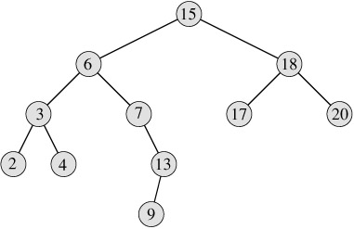
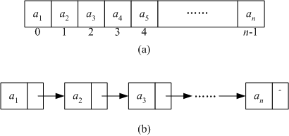
线性结构与树结构图示

Slide 15
字典与字典操作
设S为具有n个数据元素的集合：
INSERT(S, x)，在集合S中插入关键值为x的数据元素，即S←S ∪{x}。
SEARCH(S, x)，在集合S中查找关键值为x的数据元素，即判断是否x∈S。
DELETE(S, x)，在集合S中删掉元素x，即S←S-{x}。
上述三个对集合的操作称为字典操作，实现了字典操作的集合简称为字典。

Slide 16
1.3 程序设计
计算机程序就是用一种计算机程序设计语言，将算法表示成计算机能执行的数据操作指令序列。
尽管程序代码与算法的伪代码十分相似，但我们要强调的是用伪代码描述的算法并不等同于程序。这主要出于如下几个原因：
（1）算法的伪代码描述着眼于算法思想的简明阐述，高度抽象是它的最基本的特征之一。
（2）算法的伪代码描述有时并不关心数据的存储格式。例如，在算法中无须说明序列<a₁, a₂, …, a_{n}>是存储在一个数组中还是存储在一个链表中，这在程序中却是必须明确声明的。
（3）算法伪代码描述对变量无须事先声明，读者只要在上下文中能识别各变量及其用途就可以了。而在大多数计算机高级语言中所有的变量都必须先定义后使用。

Slide 17
将算法实现为程序
将算法的伪代码过程实现为程序中的函数或方法需要仔细考虑如下三个要点。
参数与返回值 。我们知道，伪代码过程的参数反映了待解决的计算问题的输入，而过程可能的返回值，表示该问题的输出。对于实现算法过程的函数或方法而言，必须考虑要用多少个参数表示算法过程的各个参数（程序中可能需要多个参数表示算法中的一个参数），它们各自是什么类型的。
数据设置 。由于C语言中对所有的变量必须先定义后使用，所以我们要考察算法过程中所需要访问的所有数据变量，对每个变量考虑它的数据类型、存储类型、访问限制和初始值等。
关键代码。 前面谈到，伪代码的表述可以是很简约的，其抽象程度可能是目前的程序设计语言所不能企及的，这就需要用程序设计语言提供的技术来为计算机将这些伪代码的抽象描述解释为计算机可理解的语句或表达式。

Slide 18
1.5 计数问题
科学的皇冠是数学。数学起源于计数。人们的生活离不开计数。
简单的计数问题可眼看心算。
问题涉及一个计数过程时，可以模拟这个过程实现计数。
复杂的计数问题大多需要用到加法原理和乘法原理。

Slide 19
加法原理和乘法原理
加法原理：做一件事，完成它可以有n类办法，在第一类办法中有m₁种不同的方法，在第二类办法中有m₂种不同的方法，……，在第n类办法中有m_{n}种不同的方法，那么完成这件事共有N＝m₁＋m₂＋m₃＋…＋m_{n}种不同方法。
乘法原理：做一件事，完成它需要分成n个步骤，做第一步有m₁种不同的方法，做第二步有m₂种不同的方法，……，做第n步有m_{n}种不同的方法，那么完成这件事共有N＝m₁×m₂×m₃×…×m_{n}种不同的方法。

